Slide 1
netstat + ключи и примеры исполизования очень подробно
Федеральное государственное образовательное бюджетное
учреждение высшего образования
«Финансовый университет при Правительстве Российской Федерации»
(Финансовый университет)
Колледж информатики и программирования
Выполнил: студент 3 курса группы 3ПКС-120
Троицкая Екатерина Владимировна

Slide 2
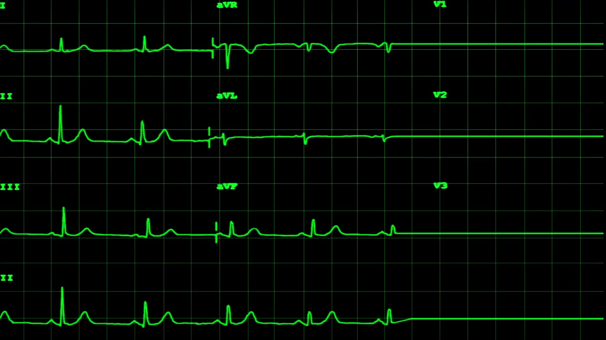
Netstat - это утилита командной строки Windows выводящая на дисплей состояние TCP-соединений. Команда netstat отображает статистику активных подключений TCP, портов, прослушиваемых компьютером, статистики Ethernet, таблицы маршрутизации IP, статистики IPv4 (для протоколов IP, ICMP, TCP и UDP) и IPv6 (для протоколов IPv6, ICMPv6, TCP через IPv6 и UDP через IPv6). Запущенная без параметров, команда netstat отображает подключения TCP

Slide 3
Формат командной строки: NETSTAT [-a] [-b] [-e] [-f] [-n] [-o] [-p протокол] [-r] [-s] [-t] [интервал] Параметры командной строки: -a - Отображение всех подключений и ожидающих портов. -b - Отображение исполняемого файла, участвующего в создании каждого подключения, или ожидающего порта.

Slide 4
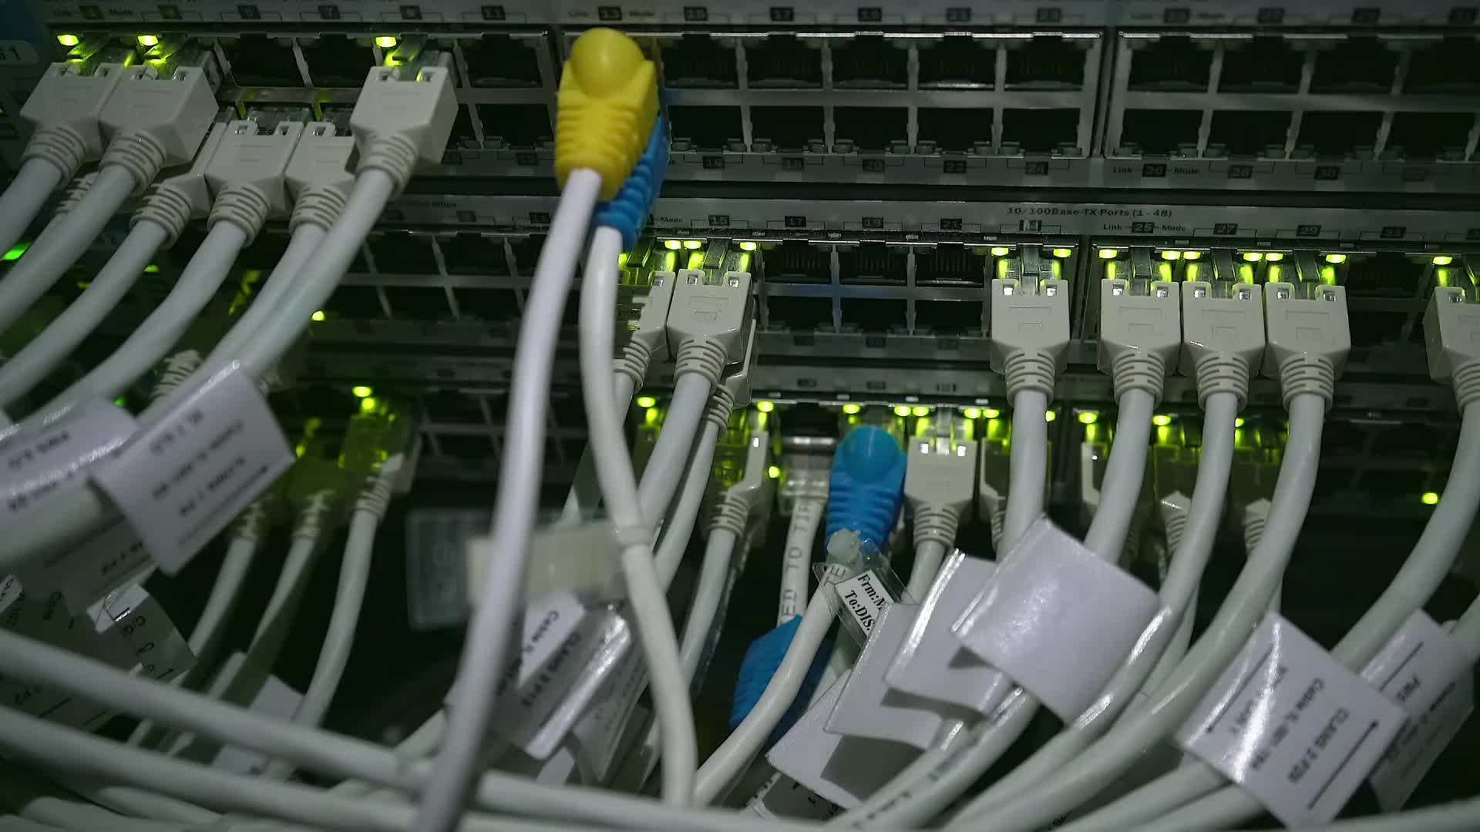
-e - Отображение статистики Ethernet. Может применяться вместе с параметром -s. -f - Отображение полного имени домена (FQDN) для внешних адресов. -n - Отображение адресов и номеров портов в числовом формате. -o - Отображение кода (ID) процесса каждого подключения. -p протокол - Отображение подключений для протокола, задаваемых этим параметром. Допустимые значения: TCP, UDP, TCPv6 или UDPv6. Используется вместе с параметром -s для отображения статистики по протоколам. Допустимые значения: IP, IPv6, ICMP, ICMPv6, TCP, TCPv6, UDP или UDPv6.

Slide 5

-r - Отображение содержимого таблицы маршрутов. -s - Отображение статистики протокола. По умолчанию статистика отображается для протоколов IP, IPv6, ICMP, ICMPv6, TCP, TCPv6, UDP и UDPv6. Параметр -p позволяет указать подмножество выводимых данных. -t - Отображение текущего подключения в состоянии переноса нагрузки с процессора на сетевой адаптер при передаче данных ( "offload" ). -v - Подробный вывод информации, если это возможно. интервал - Повторный вывод статистических данных через указанный интервал в секундах. Для прекращения вывода данных нажмите клавиши CTRL+C. Если параметр не задан, сведения о текущей конфигурации выводятся один раз.

Slide 6
CLOSE_WAIT - ожидание закрытия соединения. CLOSED - соединение закрыто. ESTABLISHED - соединение установлено. LISTENING - ожидается соединение (слушается порт) TIME_WAIT - превышение времени ответа.

Slide 7
# netstat -ie Kernel Interface table eth0 Link encap:Ethernet HWaddr 00:0c:29:68:4c:a4 inet addr:192.168.128.134 Bcast:192.168.128.255 Mask:255.255.255.0 inet6 addr: fe80::20c:29ff:fe68:4ca4/64 Scope:Link UP BROADCAST RUNNING MULTICAST MTU:1500 Metric:1 RX packets:24278 errors:0 dropped:0 overruns:0 frame:0 TX packets:11275 errors:0 dropped:0 overruns:0 carrier:0 collisions:0 txqueuelen:1000 RX bytes:33203025 (33.2 MB) TX bytes:665822 (665.8 KB) Interrupt:19 Base address:0x2000

Slide 8
# netstat -c Active Internet connections (w/o servers) Proto Recv-Q Send-Q Local Address Foreign Address State tcp 0 0 org-ru-putty.vm.udf:www 182.131.74.202:59933 FIN_WAIT2 tcp 0 0 org-ru-putty.vm.udf:www 182.131.74.202:63761 FIN_WAIT2 tcp 0 0 org-ru-putty.vm.udf:www 92-181-66-102-irk.:4585 ESTABLISHED ^C

Slide 9
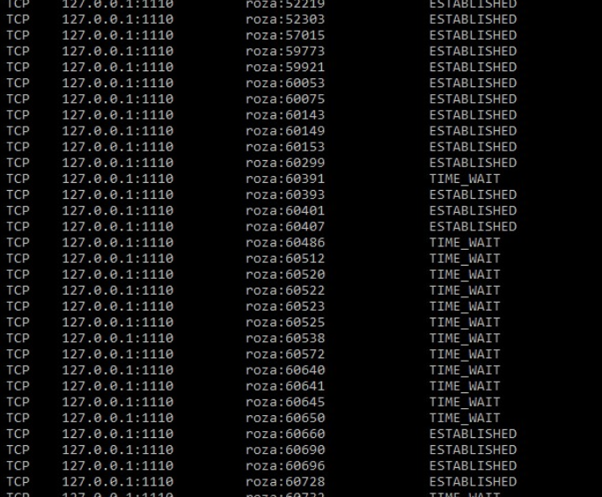

Работа команды:

